Slide 1
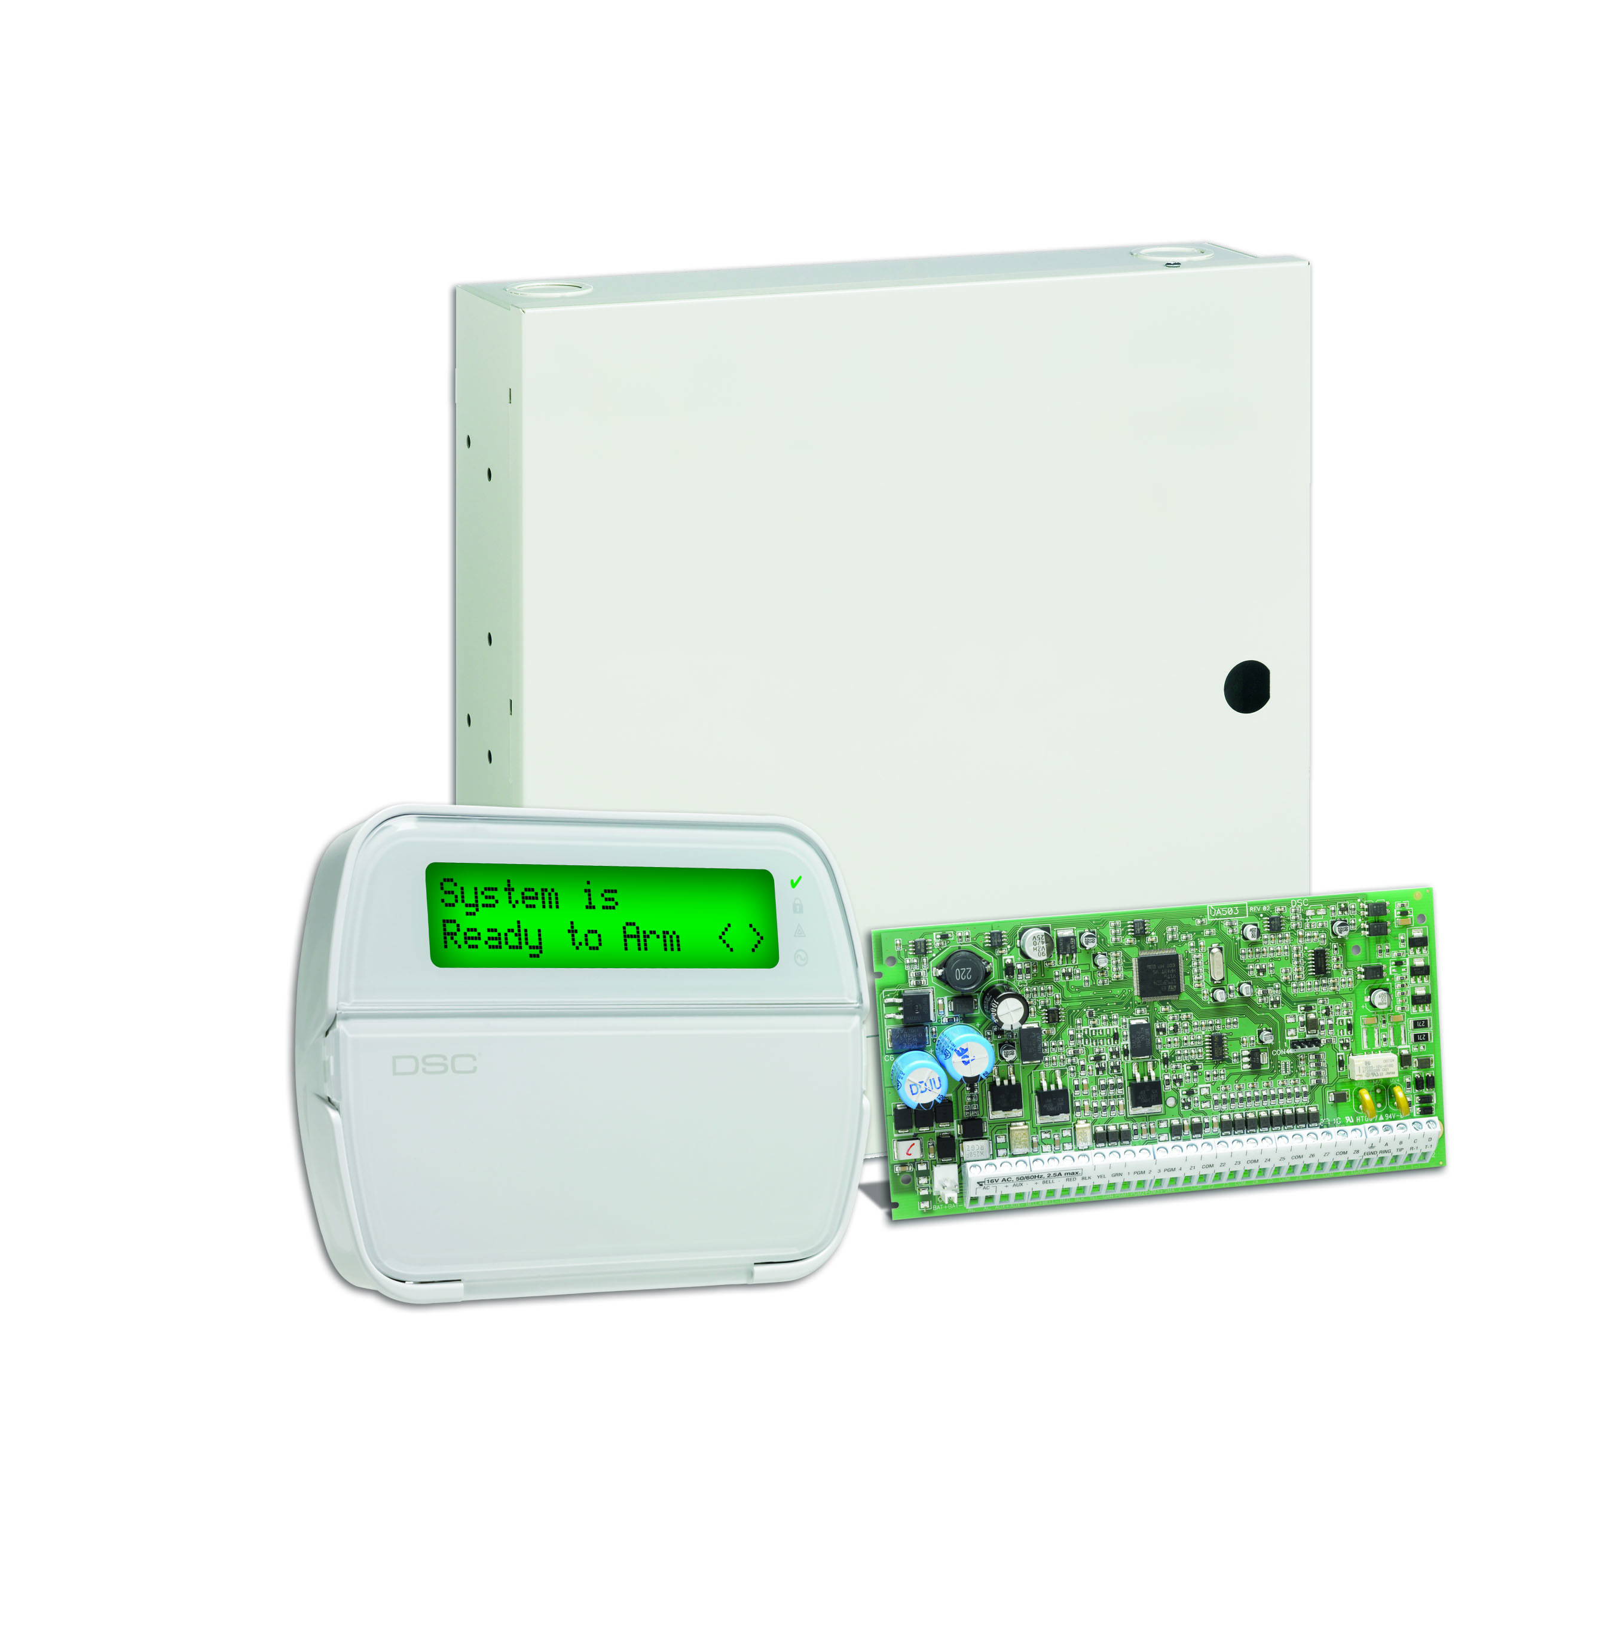
Power Series v4.6, RFK5564 y PK/RFK5500 v1.3
BENEFICIOS
Mayor cantidad de zonas inalámbricas !
Simplifica la programación !
Instalación rápida !
CARACTERISTICAS
Soporta 64 zonas inalámbricas con PC1864
Librería de etiquetas pre-cargadas en Ingles, Español y Portugués
Sencillo proceso de enrolamiento de zonas inalámbricas !
1
Notes:
1

Slide 2
Notas de Aplicación
Soporta 33-64 zonas inalámbricas con PC1864 solamente usando RFK5564
RFK5564 funcionara normalmente con PC1616 y PC1832, pero solo soportará 32 zonas inalámbricas.
RFK5564 incluye 64 zonas inalámbricas, Librería de etiquetas y programación inalámbrica fácil.
RFK5500 incluye Librería de etiquetas y programación inalámbrica fácil.
PK5500 incluye Librería de etiquetas.
Nuevo drivers para DLS IV son requeridos. Solo soportado por DLS IV. Para RFK5564, Ud. debe seleccionar PK5500 v1.3 and RFK5164 v5.4. Para RFK5500, por favor seleccione RF5132 v5.4
Etiquetas de Zonas son totalmente configurables manteniendo las ya esxistentes.

Slide 3
Notas de Aplicación
Stickers color AMARILLOS con nueva versión 1.3 han sido aplicados a las cajas de productos y cajas maestras.
Si usa teclado versión V1.2 o menor en PowerSeries V4.6, programación inalámbrica serán de 2 dígitos. Entre secciones [01]-[99], permite 64 zonas inalámbricas. Para secciones [100]+ debe usar un teclado RFK5564.
Programación por plantillas– Entre “0” para el prime digito para asegurar la programación de las primeras 8 zonas. Misma funcionalidad que el SCW.
Características Removidas: formatos de comunicación : Robophone, Private line y Scantronics. Código de Mantenimiento. PGM 32 – Apertura después de Alarma y PGM 33- Estado de Sirena & Salida de acceso a Programación.
Mejoras al RFK – Teste de ubicación de Recibidores y Repetidores.

